Slide 1
L’évaluation des compétences en occitan au collège Contribution à la validation du socle comun
Inspection pédagogique régionale. D. AGAR
Formacion del 5 de decembre de 2016. Actualizacion junh de 2017

Slide 2
Plan de la présentation

Slide 3
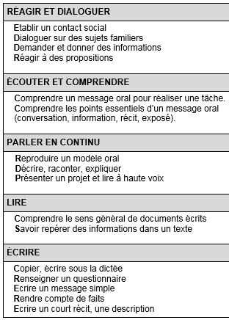
Cicle 3 (6^{ena}) : « Amiras / Repèris» →3 nocions/tèmas:
- la persona e la vida quotidiana,
- amiras geograficas, istoricas, culturalas e socio-economicas,
- l’imaginari.
ENTRADAS CULTURALAS DELS PROGRAMAS
Cicle 4 : « Aicí e endacòm mai » → 4 nocions :
-lengatges,
-escòla e societat,
-viatges e migracions,
-rencontre amb d’autras culturas.
BILANç PERIODIC
GRASILHA NIVÈL A2
EXEMPLE
Groupe 4ème Option. 2nd trimestre
Eléments du programme travaillés
CO: comprendre les consignes de classe
comprendre des extraits du Jornalet F3
CE: comprendre une recette de cuisine
comprendre une courte biographie
EOi: préparer une interview (interrogatifs)
EOc: présenter un personnage
dire le poème « Fraternitat »
chanter « Al meu ostal » / «La pòrta dab lo pè »
EE: écrire une recette de cuisine ( lexique; 2PP présent )
écrire un court compte rendu (temps du passé)
Indiquer les acquis et les progrès des élèves
Une note chiffrée n’est pas obligatoire

Slide 4
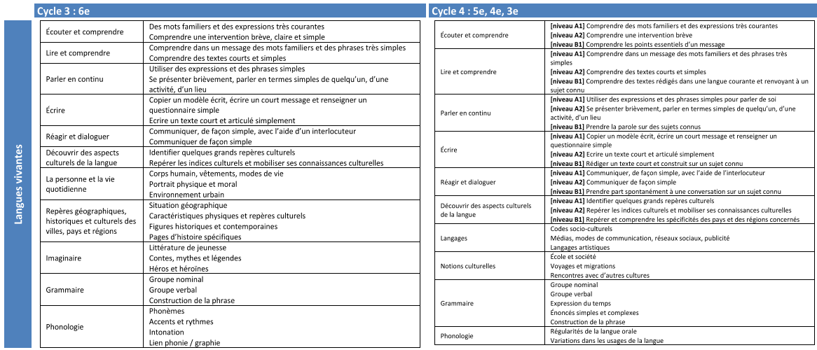
Contenus des menus d'aide à la saisie disponibles dans l'application LSU collège (saisie par défaut)

Slide 5
Bilan de fin de CYCLE 3. Fin de 6ème SOCLE: “Comprendre, s’exprimer en utilisant une langue vivante étrangère et, le cas échéant, une langue régionale”
CADRE EUROPÉEN COMMUN DE RÉFÉRENCE POUR LES LANGUES (CECRL) | ÉCHELLE DE MAÎTRISE DU SOCLE
À partir du niveau A2 dans au moins une des cinq activités langagières et A1 dans toutes les autres | Très bonne maîtrise
Niveau A1 dans les cinq activités langagières | Maîtrise satisfaisante
Niveau A1 dans au moins trois des cinq activités langagières | Maîtrise fragile
Niveau A1 atteint dans une ou deux des cinq activités langagières | Maîtrise insuffisante
”Pour les élèves qui bénéficient de l’enseignement d’une seconde langue vivante, étrangère ou régionale, la langue vivante prise en compte pour le positionnement du bilan de fin de cycle 3 relève d’un choix opéré entre les deux langues étudiées afin de valoriser celle qui aura permis à l’élève de développer la meilleure maîtrise des activités langagières.”
Élève ayant eu Occitan au primaire: en 6ème, possibilité de valider A1 voire une activité A2 = Maîtrise satisfaisante ou Très bonne maîtrise
Elève ayant eu Occitan bilingue au primaire: forte probabilité pour que l’élève ait validé plusieurs activités A2 = Très bonne maîtrise

Slide 6
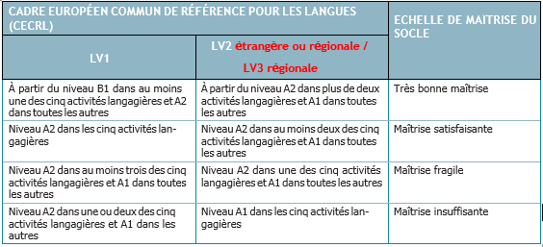
Bilan de fin de CYCLE 4. Fin de 3ème . SOCLE: “Comprendre, s’exprimer en utilisant une langue vivante étrangère et, le cas échéant, une langue régionale”
1- Positionner l’élève en Occitan LV3 ( ou LV2)

Slide 7
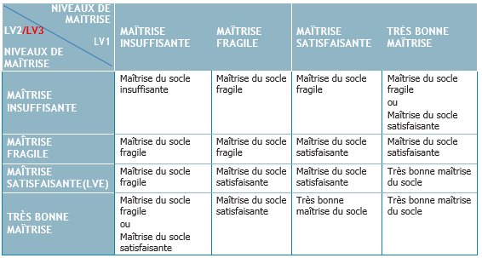
Bilan de fin de CYCLE 4. Fin de 3ème → SOCLE 2- Déterminer le niveau global en langues vivantes
Evaluation concertée entre professeurs de langues vivantes, étrangères et régionale
Elèves ayant Occitan en LV2: application du tableau
Elève ayant l’occitan en LV3 (bilingues ou EDC/option): positioner l’élève sur l’un des 4 niveaux de maîtrise.
Bilingues: probablement A2 dans plus de deux activités langagières → Très bonne maîtrise
EDC/option: Niveau de maîtrise acquis
Prendre en compte l’occitan LV3 à titre bonifiant.
Ex 1: si l’élève a une Maîtrise fragile en Occitan mais une Maîtrise satisfaisante en LV1 et LV2, il conserve Maîtrise satisfaisante en LV
Ex 2: si l’élève à une Très bonne maîtrise en Occitan, une Maîtrise insuffisante en LV1 et une Maîtrise satisfaisante en LV2, il peut obtenir Maîtrise satisfaisante en LV, après concertation.

Slide 8
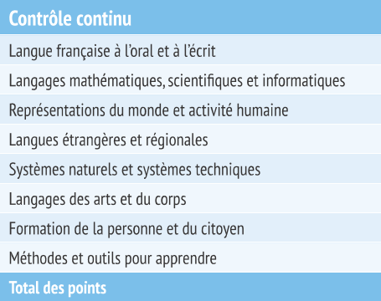
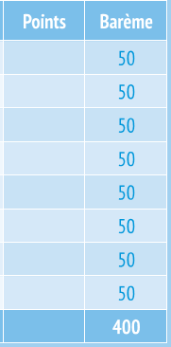
L’occitan au DNB: contrôle continu
Nivèau de maîtrise du socle commun
Insuffisante: 10 pt / Fragile: 25 pt / Satisfaisante: 40 pt / Très bonne: 50 pt
HGEMC bilingues
Occitan LV2, LV3 facultative
Bilingues

Slide 9
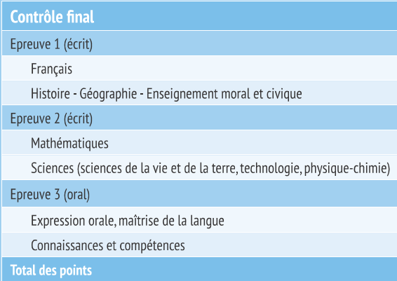
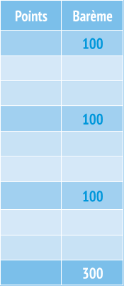
L’occitan au DNB: contrôle final
100
50
HGEMC bilingues
100
50
Pour tous les élèves: possibilité de présenter l’oral pour partie en occitan
100
400
« Les élèves des classes de troisième des sections bilingues français-langue régionale peuvent choisir de composer en français ou en langue régionale lors de l'épreuve écrite qui porte sur les programmes de français, histoire et géographie et enseignement moral et civique, pour les exercices ouvrant cette possibilité. Ils font connaître leur choix au moment de l'inscription à l'examen. »
Arrêté du ministère de l'éducation nationale du 31 décembre 2015 → lien
EPREUVE ORALE : soutenance portant sur un des projets menés par le candidat dans le cadre des EPI du cycle 4, du parcours Avenir, du parcours citoyen ou du parcours d’éducation artistique et culturelle (PEAC). → Le candidat peut effectuer sa presentation en partie en occitan (5 minutes sur 15)
Note de service n°2016-063 du 6-4-2016) → lien

Slide 10
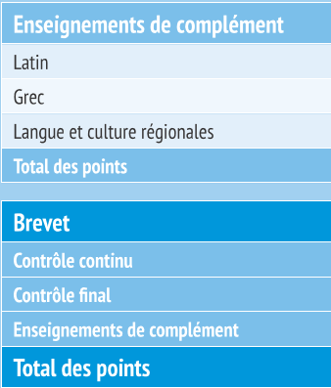
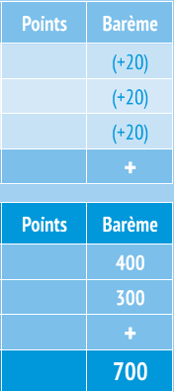
L’occitan au DNB: bonification des enseignements facultatifs (de type LV3)
+10: « si objectifs d'apprentissage du cycle atteints »
= A1 + deux compétences A2
+20: « si objectifs d'apprentissage du cycle dépassés»
= A1 + trois compétences A2 au moins
Bonification:
+10 o +20

Slide 11
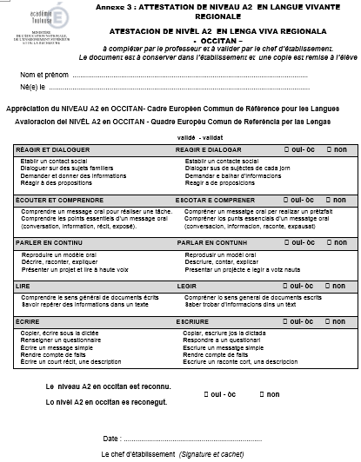
Mention « Langue régionale »
Arrêté du ministère de l'éducation nationale du 31 décembre 2015 relatif aux modalités d'attribution du diplôme national du brevet:
Article 12 - Une mention « langue régionale », suivie de la désignation de la langue concernée, peut être inscrite sur le diplôme national du brevet. Cette mention est délivrée aux élèves qui ont obtenu, pour la langue régionale concernée, la validation du niveau A2 du cadre européen commun de référence pour les langues (CECRL), tel que défini par l'annexe de l'article D. 312-16 du code de l'éducation ; cette évaluation est effectuée par l'enseignant de langue régionale. Les élèves de la classe de troisième, candidats à l'obtention de cette mention, font connaître leur choix lors de l'inscription à l'examen.
Lien:http://www.education.gouv.fr/pid285/bulletin_officiel.html?cid_bo=97271

Slide 12
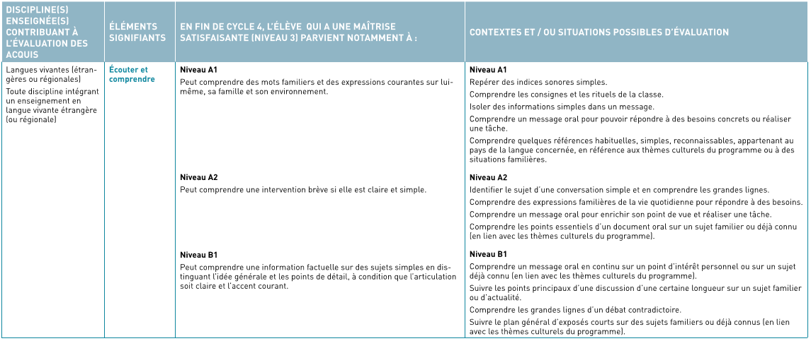
Documents annexes LVER. Ecouter et comprendre (CO)
http://eduscol.education.fr/cid103803/evaluer-la-maitrise-du-socle-commun-du-cycle-2-au-cycle-4.html

Slide 13
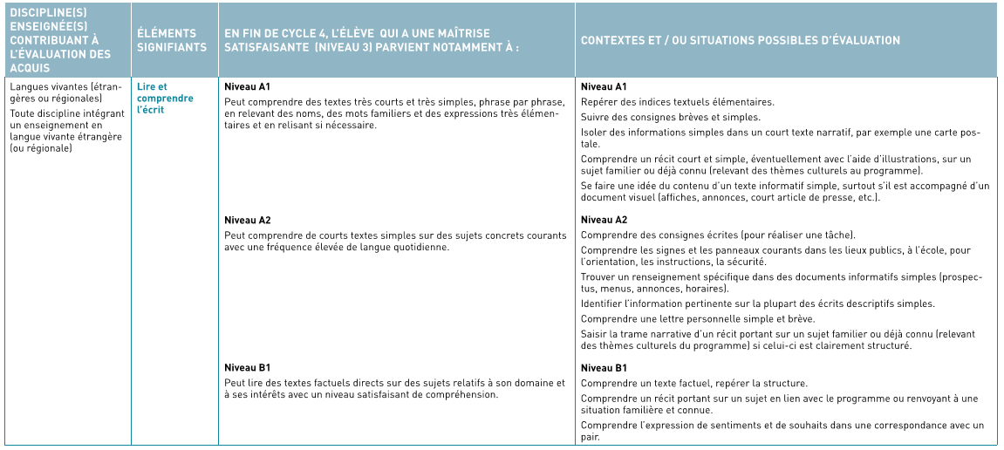
LVER. Lire et comprendre. CE

Slide 14
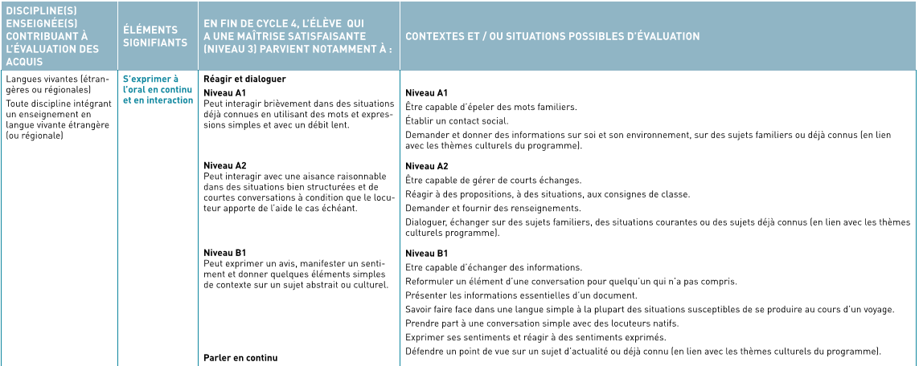
LVER. S’exprimer à l’oral (COC et COI)

Slide 15
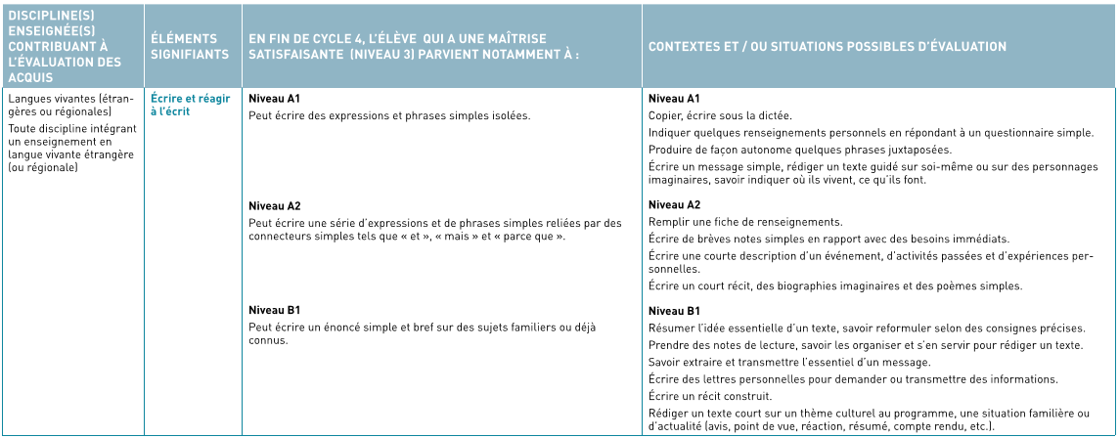
LVER. Ecrire et réagir en écrivant (PE)

